Slide 1
第15课 十月革命的胜利与苏联的社会主义实践

Slide 2
第15课
十月革命的胜利与苏联的社会主义实践
俄国历史大事记（1917-1937）
1917年3月
1917年11月
1918年11月
1921年3月
1922年12月
1924年1月
1925年12月
1927年12月
1937年
二月革命
十月革命
战时共产主义政策
新经济政策
“苏联”成立
列宁逝世
社会主义工业化方针
农业集体化决议
工业产量世界第二

Slide 3
帝国主义阶段
俄
资产阶级
资产阶级
无产阶级
无产阶级

Slide 4
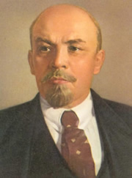
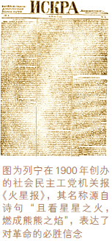
一、列宁主义的形成
1、历史条件
（1）经济基础：19世纪末20世纪初，俄国资本主义经济不断发展，
（2）政治、社会矛盾：沙皇专制统治持续强化，社会矛盾日益尖锐
（3）阶级基础：工业的发展造就了俄国第一代产业工人。
（4）组织基础：1898 年，俄国社会民主工党宣告成立，展开了有组织的工人运动。
（5）思想基础：1900 年列宁创办《火星报》，宣传马克思主义
（6）主观条件：列宁积极进行革命实践与理论探索
2、形成标志
1903年，布尔什维克党的建立及其思想体系的产生，标志着列宁主义的诞生。

Slide 5
二月革命
十月革命
资产阶级临时政府
资产阶级临时政府
封建沙皇
vs
vs
资产阶级
无产阶级
无产阶级
工兵代表苏维埃
无产阶级
工兵代表苏维埃
资产阶级革命
无产阶级革命

Slide 6

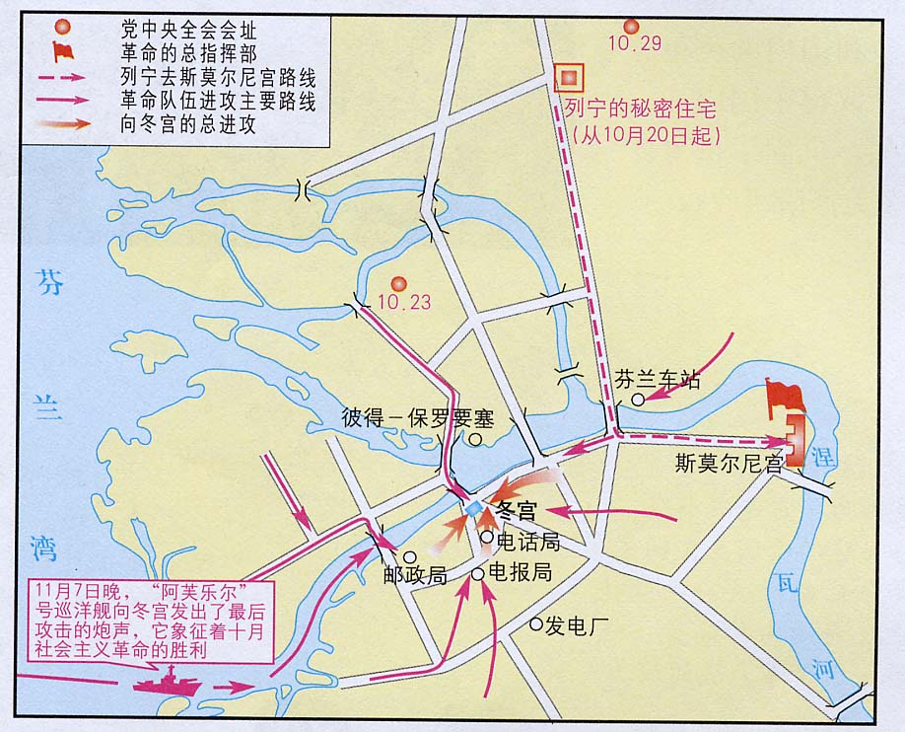
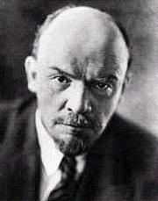
十月革命现曙光
时间：
领导者：
政党：
地点：
结果：
1917年11月7日（俄历10月）
列宁
布尔什维克党
彼得格勒
推翻了资产阶级临时政府，建立苏维埃政府
性质：无产阶级社会主义革命。
宣告了世界上第一个社会主义国家的诞生。

Slide 7
巴黎公社
理论→实践
十月革命
理想→现实

Slide 8
私有制
公有制
社会主义初级阶段
社会主义
高级阶段
（共产主义）

Slide 9
高度集中的政治经济体制（斯大林模式）
政治体制
高度集权
经济体制
国家控制经济

Slide 10
1、二月革命1917.3
2、十月革命1917.10
3、三年国内战争1918-1921
4、新经济政策1921-1928
5、两个五年计划1928-1937

